Slide 1
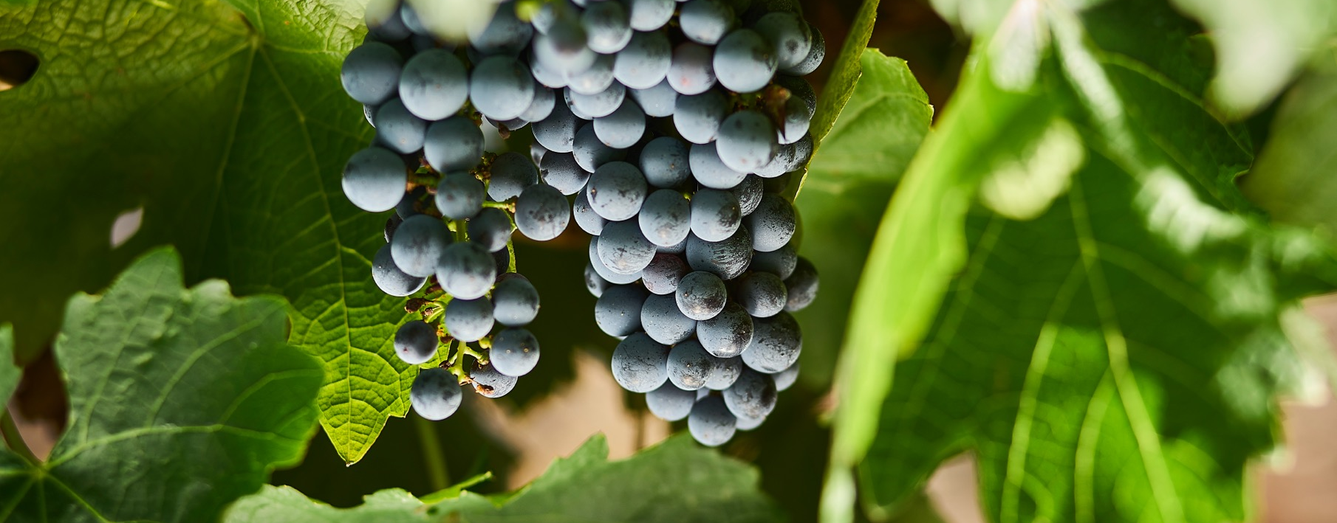
카베르네 소비뇽
및 블렌드
Notes:
카베르네 소비뇽은 호주 와인 유산의 아주 중요한 부분을 구성한다. 전통적 블렌딩 와인의 주요 품종으로 알려진 카베르네 소비뇽은 복합적인 와인을 생산할 수 있는 단일 포도 품종으로서 입지를 공고히 해 왔다. 추가 정보와 추천 토론 주제는 슬라이드 노트를 참조한다. 본 프리젠테이션 자료를 포함, 더 많은 주제와 자료는 www.australianwinediscovered.com 참조

Slide 2


광활하고 다양한 기후와 수백만 년의 세월을 거쳐 만들어진 풍경 속에서 자란 포도로 빚어낸 호주산 와인 한 잔에는 이야기가 담겨 있습니다.
우리보다 앞선 세대처럼, 우리의 현대 와인 생산자와 제조자들은 열정적이고, 회복력이 강하며, 창의적입니다. 오래된 기술을 완벽하게 다듬기 위한 새로운 방법을 끊임없이 탐구하고 있습니다. 우리 공동체는 상호 존중과 훌륭한 와인을 만드는 것에 대한 공통된 사랑으로 연결되어 있으며, 미래 세대가 즐길 수 있도록 자연의 경이로움을 보호합니다. 우리의 고대 땅에 현대적인 사고방식을 접목하여, 우리는 유쾌한 실험을 매우 중요하게 생각합니다.
모험의 맛을 찾고 있다면, 호주산 와인을 나침반으로 삼으세요. 호주산 와인 한 병을 통해 호주의 경이로움을 경험하게 될 것입니다. 우리의 문화와 땅을 정의하는 모험과 다양성을 다시 한번 일깨워 줄 것입니다.

Slide 3
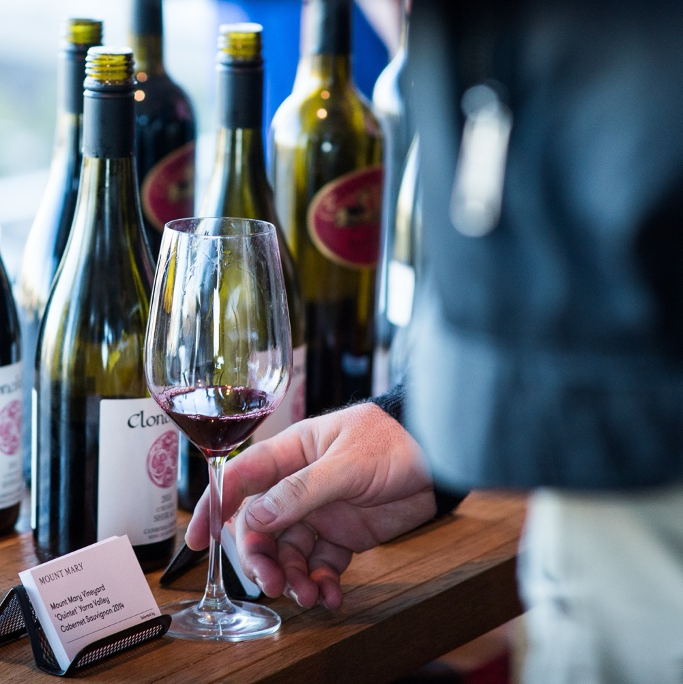
카베르네 소비뇽
호주의 진정한
클래식 스타일 와인
이 진한 색의 적포도 품종의 매력은 피상적이지 않고 대단히 실질적이다. 카베르네 소비뇽은 그 강렬한 색상 아래 많은 탄닌, 두드러진 산도 그리고 쉽게 감지할 수 있는 독특한 향기를 자랑하고 있다.
Notes:
클래식 스타일의 호주 카베르네 소비뇽을 잠시 맛볼 기회를 갖는 것도 좋을 것 같다. 공식 시음은 본 프로그램 후반부에 진행된다.
카베르네 소비뇽은 호주에서 3번째로 많이 재배되는 포도 품종으로 호주 와인 유산의 핵심적인 부분이다. 단일 품종 와인으로도 성공했을 뿐 아니라 클래식 블렌딩에서 주종으로 활용되는 품종이다.
카베르네 소비뇽은 카베르네 프랑과 소비뇽 블랑 사이에서 태어난 품종이다.

Slide 4
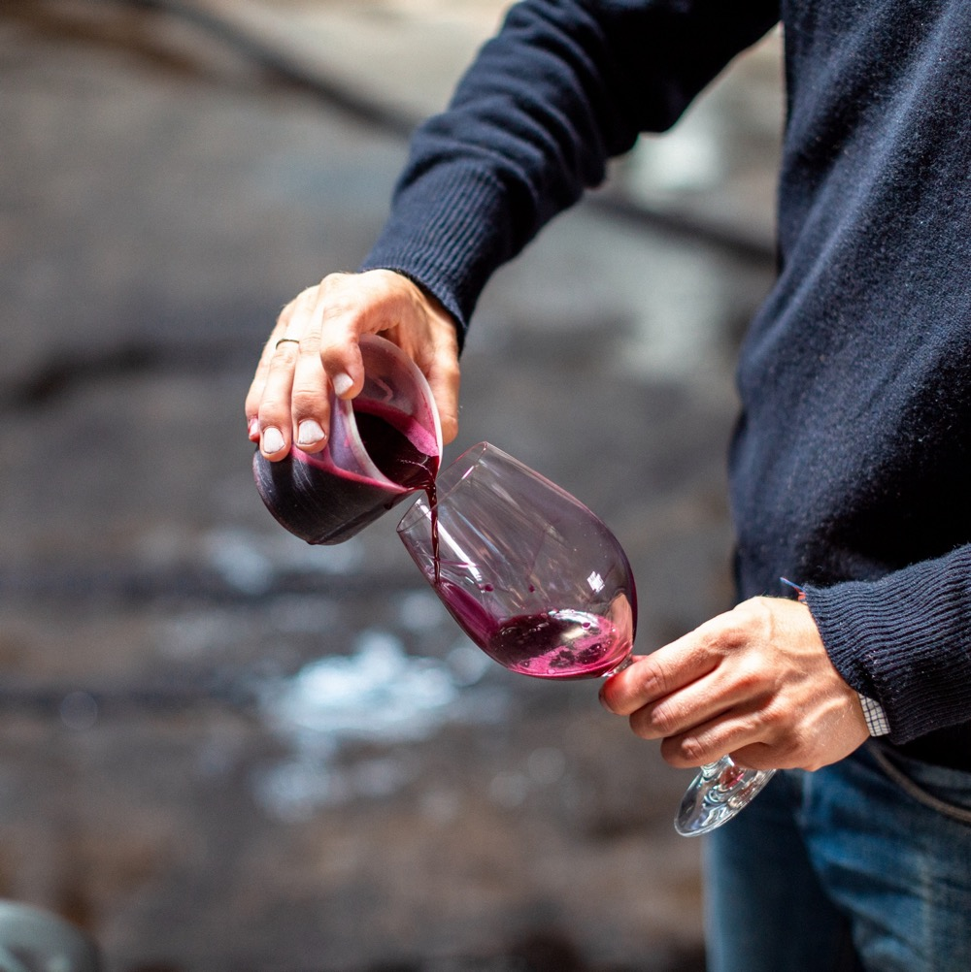
오늘 강의
주제
카베르네 소비뇽의 역사
재배 방식
와인 스타일에 영향을 미치는 양조기법
블렌딩
재배 산지
특징 및 풍미 프로파일

Slide 5
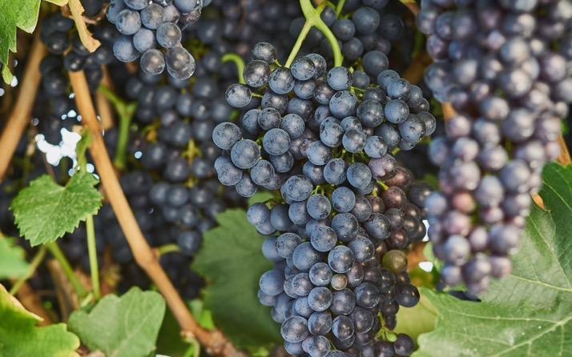
1832
호주에서 카베르네 소비뇽의 역사
1888
Penfolds Block 42 Kalimna에 카베르네 소비뇽 포도나무 식재. 지금도 전세계 와인산지 가운데 가장 오래된 카베르네 소비뇽 포도나무로 추정.
1966
호주 와인 산업의 개척자 제임스(James Busby) 버즈비가 여러 품종과 함께 카베르네 소비뇽을 호주에 들여옴
이 시기 호주의 카베르네 소비뇽 분쇄량은 620톤에 불과

Slide 6
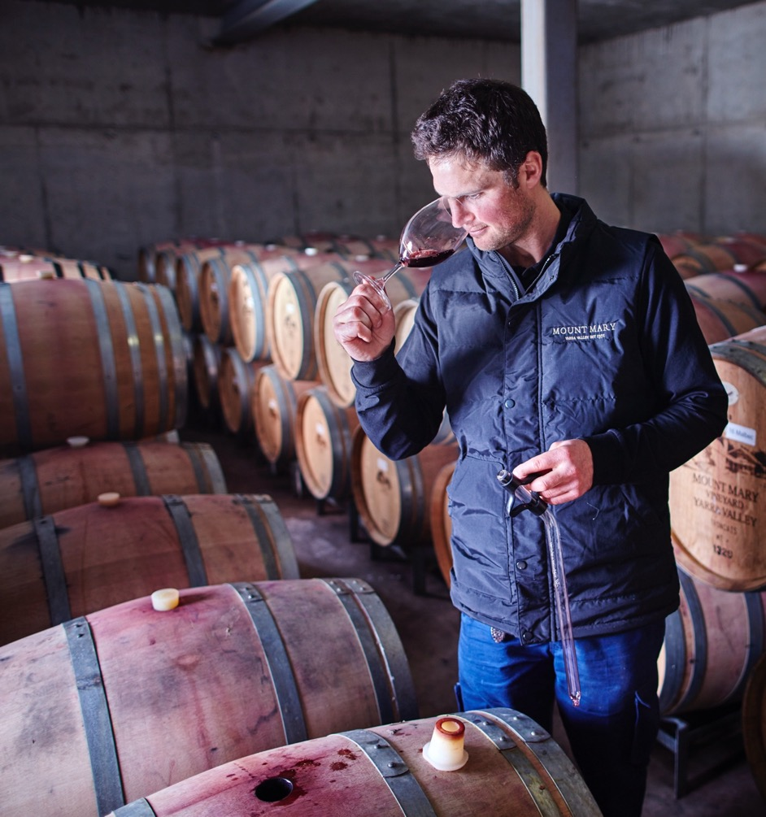
현재
호주 전역의 와인 양조자들은 카베르네 소비뇽의 다양한 역사를 존중, 계승하면서 특정지역의 특성을 반영하는 맛 좋은 최상급 카베르네 소비뇽 와인을 생산하기 위해 노력.
2016
호주만의 독특한 스타일로 인해 50년 후인 2016년 카베르네 소비뇽 분쇄량은 255,000 톤으로 증가.
Notes:
추천 토론 주제:
호주는 지금도 전세계 와인산지 가운데 가장 오래된 카베르네 소비뇽 포도나무가 존재하는 지역으로 추정된다. 이러한 점이 호주 카베르네 소비뇽에 어떤 특성을 가져다 주었을까?

Slide 7

포도 재배
카베르네 소비뇽
재배 방식
부지 선정
카베르네 소비뇽은 해양의 영향을 받는 온화하고 서늘한 기후, 건조한 지역에서 잘 자란다. 햇볕이 풍부하고 토양이 적합한 부지 선정이 중요하다.
수확량
카베르네 소비뇽은 열매를 많이 맺기 때문에 수확량을 조절하는 것이 중요하다.
Notes:
카베르네 소비뇽은 다양한 기후 조건에서 생장할 수 있으나, 따뜻하거나 서늘한 지역, 해양의 영향을 받는 건조한 지역에서 가장 잘 자라는 만생종이다. 더운 지역에서는 과일 특징이 덜 두드러지지만, 여전히 상업적 블랜딩에는 사용된다. 기타 수확량이 높은 포도나무의 과실로 만든 와인에 종종 구조감을 더해주는데 필요한 탄닌을 더해주는 역할을 한다.

Slide 8
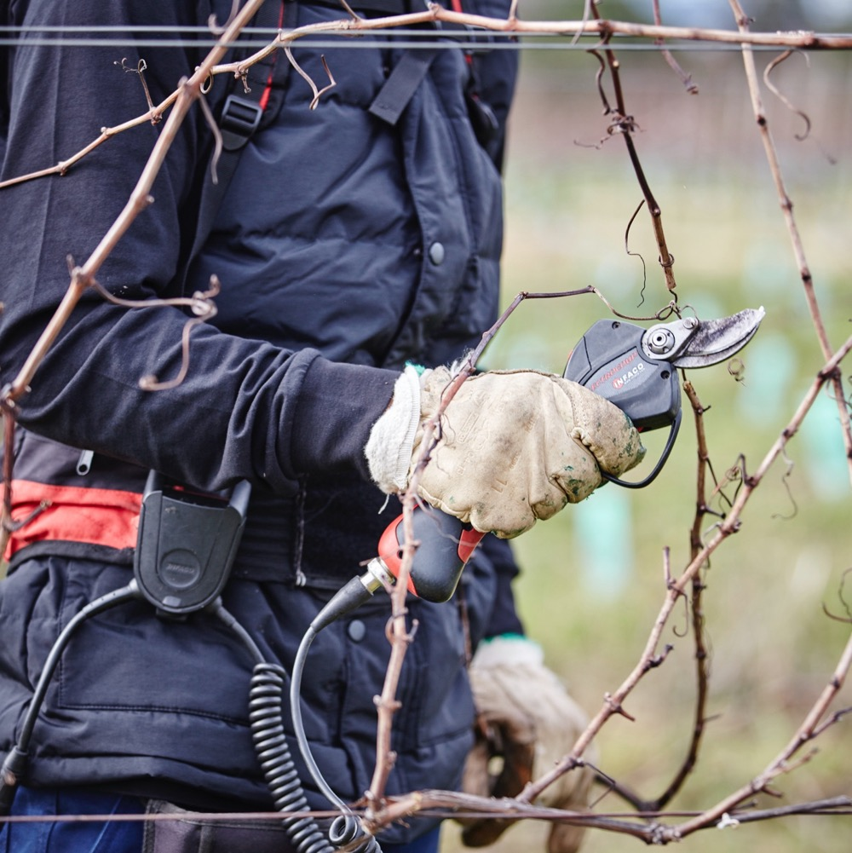
포도나무
카베르네 소비뇽은 저항력이 강하고 수확량이 많다.
포도송이는 작거나 중간 크기, 꽃자루 는 중간 길이 정도이다.
작고 동그란 블루-블랙색의 포도 생산
두꺼운 껍질
중간 크기의 잎
관개
포도재배자는 강우량이 부족한 경우나 충분한 수확량 확보를 위해 카베르네 소비뇽 포도나무에 관개를 실시할 수 있다.

Slide 9
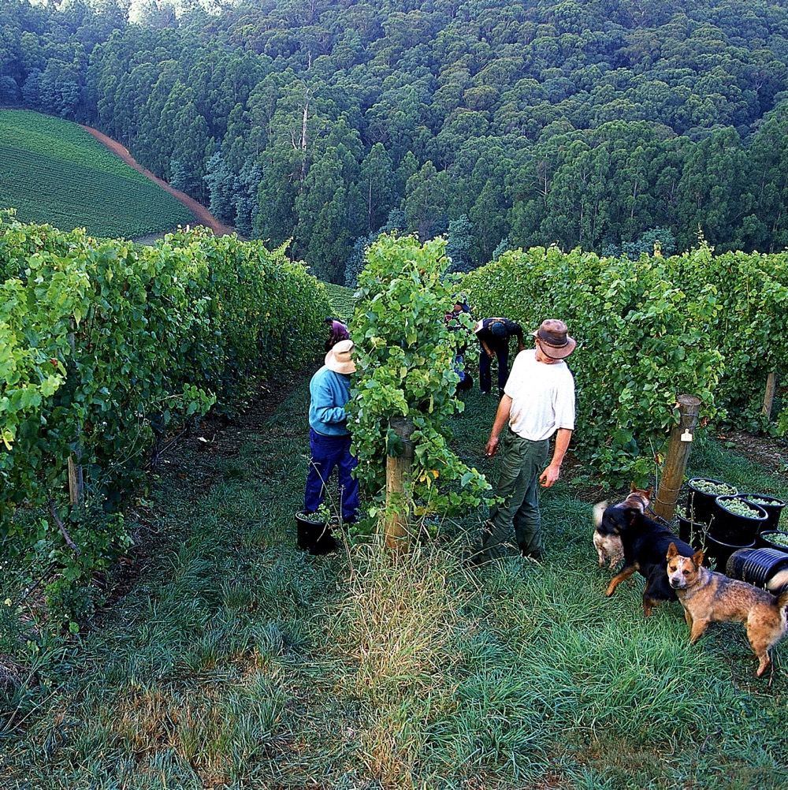
수확
만생종으로 수확기 후반에 주로 수확한다.
가지치기
과도한 생장을 통제하는 것이 특히 중요하다. 다양한 캐노피 관리 기법을 활용해 캐노피의 균형을 맞추고 포도송이 부분이 적당히 그늘지도록 함으로써 햇볕에 타거나 지나치게 익는 것을 막을 수 있다.
Notes:
추천 토론 주제:
기후가 지나치게 덥거나 서늘한 경우 카베르네 소비뇽 포도에 어떤 영향을 미치는가?

Slide 10
양조:
카베르네 소비뇽 스타일에
영향을 미치는 양조 기법
보통 포도의 줄기를 제거
발효
침용 (MACERATION)
오크 숙성
병입과 숙성
Notes:
- 발효: 카베르네 소비뇽은 보통 줄기를 제거하는데, 이는 포도 열매만을 발효한다는 것을 의미한다. 포도 열매만으로도 충분한 아로마와 탄닌이 추출 가능하며, 따라서 줄기에서 추가 탄닌을 얻을 필요가 없다.
– 침용: 호주 카베르네 소비뇽 양조자는 원하는 와인의 스타일과 구조감에 따라 발효 전 침용 및 발효 후 추가 침용 방식 모두를 활용한다.
– 숙성: 카베르네 소비뇽은 보통 12개월에서 14개월 장기 숙성한다. 새 오크통(프랑스 또는 미국 오크)이나 중고 오크통 숙성 모두 흔하게 활용된다. 오랜 기간 오크에서 숙성하면 카베르네 소비뇽 특유의 단단하고 구조감 있는 탄닌이 부드러워지면서 오크의 특성이 과일 풍미와 잘 조화를 이룬다.
– 숙성: 호주 카베르네 소비뇽 와인은 탁월한 숙성 잠재력을 지닌다. 와인이 숙성되면서 탄닌은 부드러워져 매끈해지며 삼나무, 담배, 흙, 두유, 코코아 특징을 띤다. 오크 숙성을 통해 탄닌과 훈제, 바닐라, 커피, 삼나무 풍미가 더해진다.
추천 토론 주제:
오크가 카베르네 소비뇽 양조과정에 끼치는 영향은?

Slide 11

카베르네 소비뇽
블렌딩
CABERNET
SAUVIGNON
CABERNET
FRANC
MERLOT
MALBEC
PETIT VERDOT
SHIRAZ
카베르네 소비뇽
탄탄한 구조감과, 풍부한 탄닌, 일명 ‘도넛‘ 모양의 풍미 구조(mid-palate 부족)
카베르네 프랑
아로마를 돋궈주고 향신료, 레드 베리, 후추 특징을 부여
메를로
풍성한 질감과 풍부한 미드 팔렛(mid-palate), 부드러운 질감, 바이올렛과 자두 특징
쉬라즈
미드 팔렛(mid-palate) 에 두드러진 과일 풍미와 부드러운 질감 부여
말벡
주로 무게감을 부여하고, 씹히는 듯한 탄닌감, 다크 후르츠의 풍미와 진한 색 발현
쁘띠 베르도
향, 풍부한 다크 후루츠 풍미와 색 부여
Notes:
카베르네 소비뇽은 종종 미드 팔렛(mid-palate)이 비어 있는 품종으로 묘사되어 카베르네 ‘도넛’이라 부르기도 한다. 이 와인은 맨 처음 과일 풍미가 치고 올라온 후, 풍미와 탄닌의 독특한 인상이 뒷맛에 오래 남고, 혀의 중간에는 비어 있는 듯한 느낌을 남긴다. 이러한 이유로 양조자는 종종 카베르네 소비뇽을 다른 품종과 블렌딩함으로써 미드 팔렛(mid-palate)의 풍성함을 더해주어 더 나은 풍미를 완성한다.
가장 탁월한 호주 와인 중 일부가 카베르네 소비뇽과 쉬라즈 블렌딩으로 생산된다. 이들 와인은 힘이 넘치는 복합적 스타일로 놀랄 만한 숙성 잠재력을 지닌다. 종종 각기 다른 지역에서 생산된 카베르네 소비뇽과 쉬라즈 두 품종을 블렌딩하여 완숙도를 높이고 여러 층의 복합적 풍미로 발전시킬 수 있다.
추천 토론 주제:
카베르네 소비뇽이 단일 품종으로 성공할 수 있을까? 아니면 균형감 있는 풍미를 위해 반드시 다른 품종과 블렌딩되어야 할까?

Slide 12
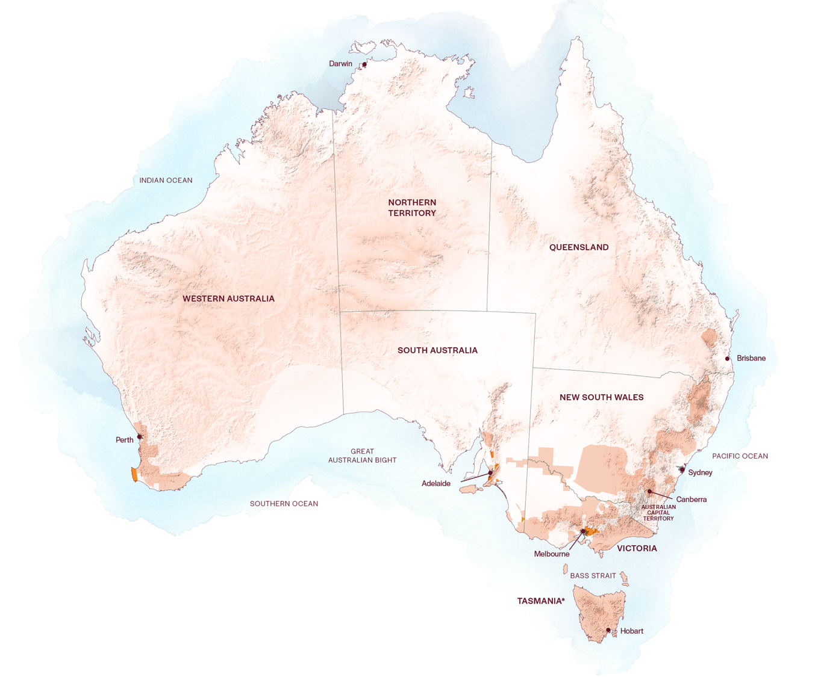
호주
카베르네 소비뇽 지역
클레어 밸리
마가렛 리버
바로사 밸리
맥라렌 베일
랭혼 크릭
쿠나와라
야라 밸리
Notes:
쿠나와라와 마가렛 리버는 호주의 선도적인 카베르네 소비뇽 산지이며, 빅토리아의 서늘한 기후 지역인 야라 밸리와, 남호주의 맥라렌 베일, 랭혼 크릭, 바로사와 같은 따뜻한 기후 지역 역시 경쟁지역으로 부상하고 있다.
+ 보충 프로그램: 호주의 가장 유명한 와인 산지에 관한 정보는 www.australianwinediscovered.com을 참조한다.

Slide 13
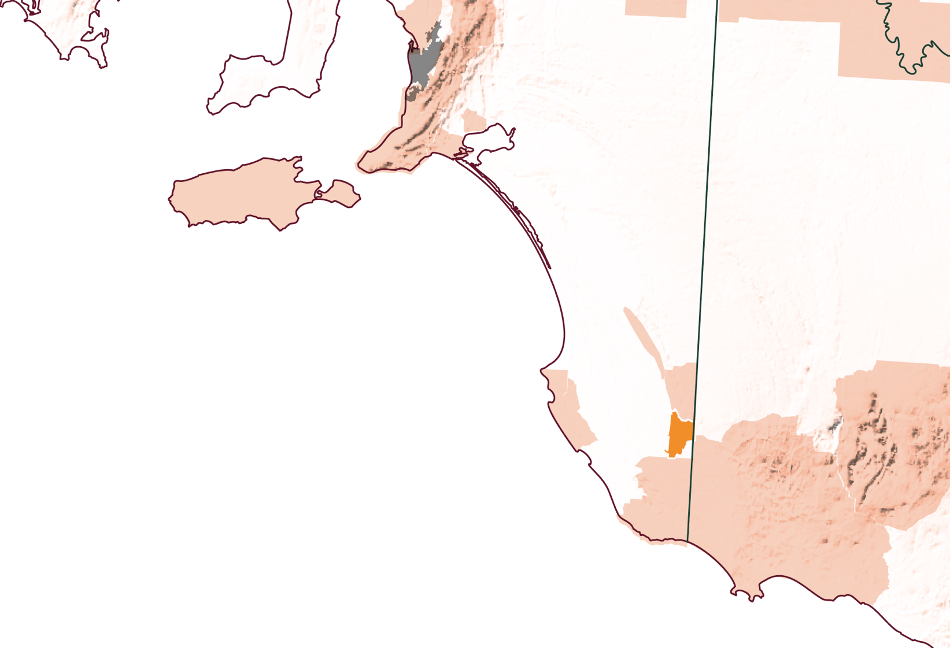
남호주
쿠나와라

Slide 14
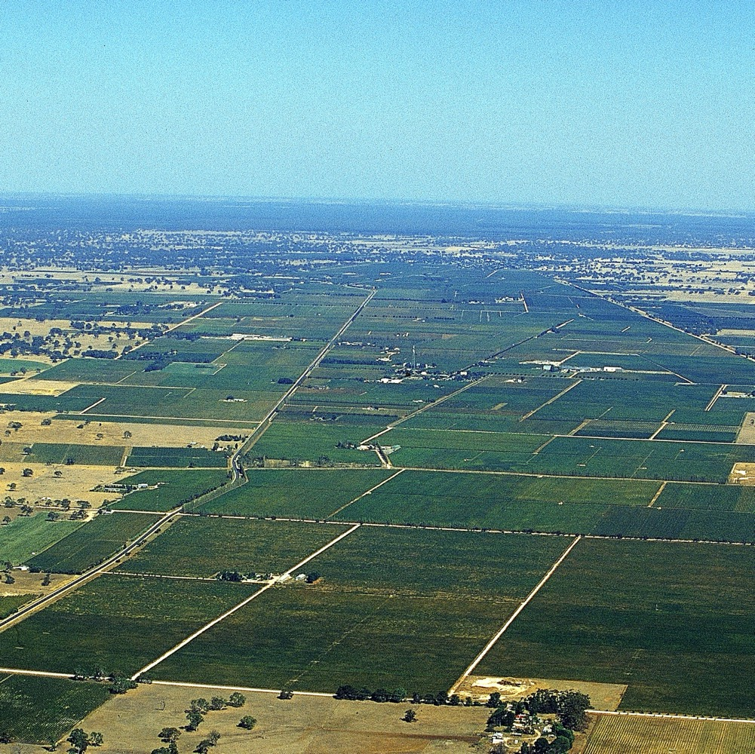
쿠나와라
해양의 영향
호주의 유명한 테라 로사 토양
탄탄한 양조 전통
카베르네 소비뇽이 대표 품종.
전통적으로 블렌딩 와인 생산.
Notes:
쿠나와라 농업 역사는 정착민들이 이 지역의 평평하고 비옥한 평원지대가 양 목축과 과일 재배에 잠재력이 있음을 인식하면서 1800년대 중반 시작되었다. 스코틀랜드 출신 정착자인 John Riddoch이 1891년 쿠나와라 최초의 포도나무를 식재했다. 오늘날 David Wynn, Bill Redman과 같은 개척자들의 활동에 힘입어 쿠나와라는 마가렛 리버와 함께 호주에서 가장 유명한 카베르네 소비뇽 산지로 자리매김하였다.
쿠나와라는 강렬한 풍미로 유명한 복합적인 카베르네 소비뇽 와인을 생산한다. 힘이 좋은 이 레드 와인은 다음과 같은 특징을 가진다:
– 미디움~풀 바디
힘있는 다크 후르츠, 레드 후르츠 풍미, 농축된 블랙커런트 맛, 뽕나무, 자두, 블랙베리, 다크 체리 풍미, 전형적인 민트, 유칼립투스, 그리고 카시스 풍미
단단하지만 떫거나 거칠지 않은 탄닌
숙성을 통해 바닐라, 토스트와 같은 상당한 오크 풍미 발현
쿠나와라의 와인생산자들은 수십년간 쉬라즈와 카베르네 소비뇽을 블렌딩하여 와인을 생산해왔다.

Slide 15
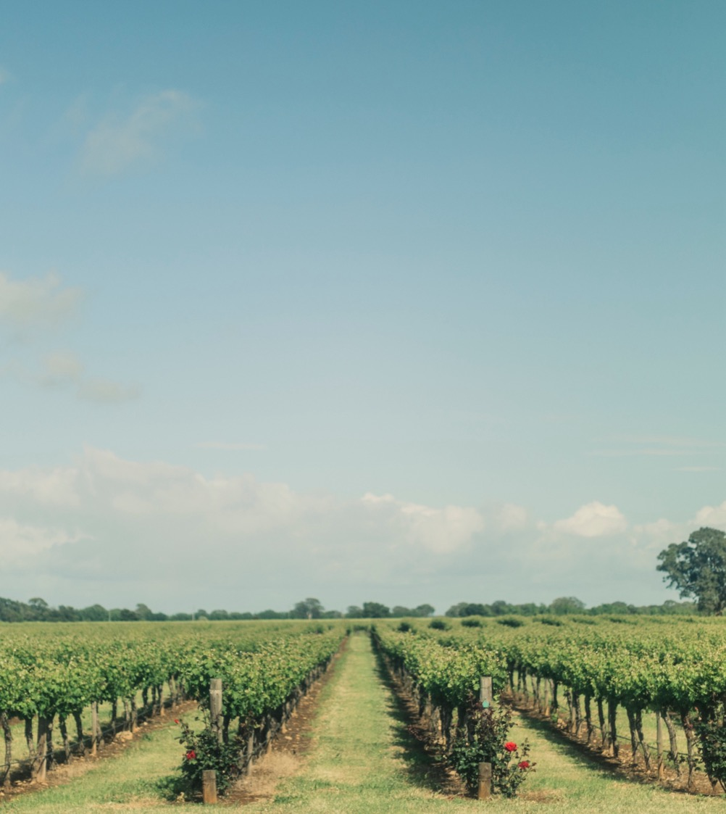
기후
고도
해양성 기후
매우 높음
1000m +
(>3,280ft +)
남빙양 남극해의 냉각 효과의 영향
높은
750–999m
(2,460–3,279ft)
쿠나와라
50–110M(164–361FT)
중간
500–749m
(1,640–2,459ft)
낮은
0–499m
(0–1,639ft)
Notes:
쿠나와라는 호주 해안지대에서 불과 100 킬로미터(62마일) 떨어진 지역이므로 온화한 해양성 기후가 지배적이다. 여름이 건조하고 적당히 서늘해 대부분의 포도 품종이 완벽하게 완숙될 수 있다.

Slide 16
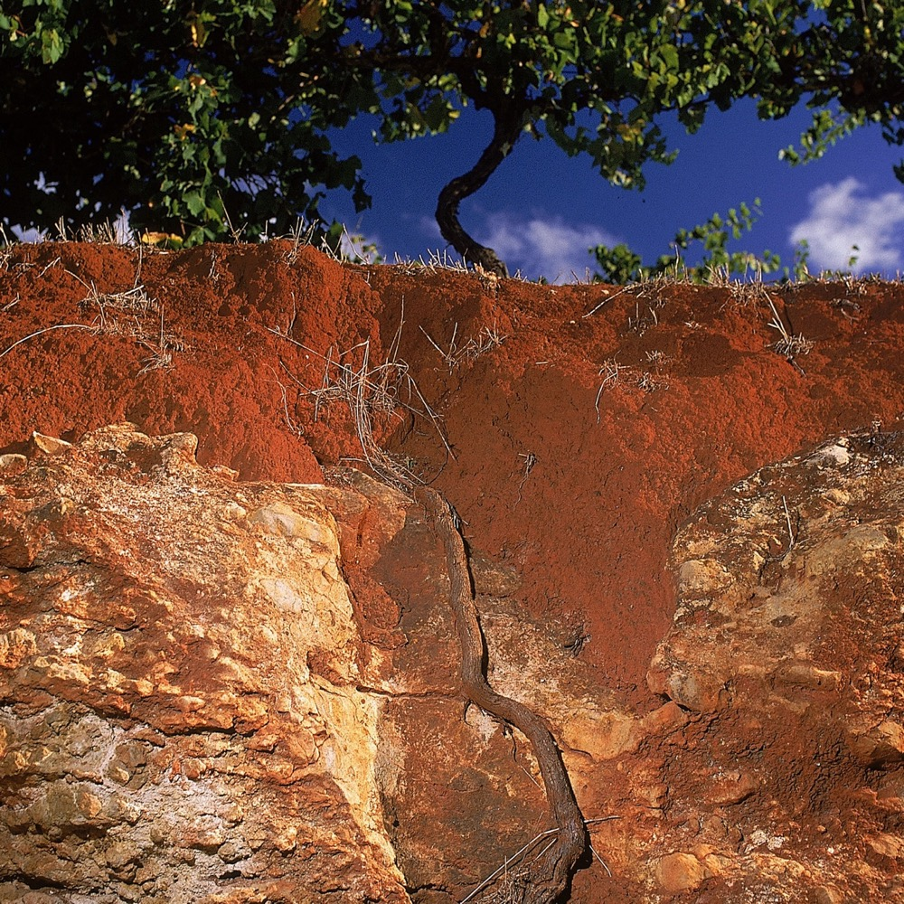
토양
카베르네 소비뇽은 쿠나와라의 유명한 테라로사 토양 – 지층이 얕고 산화철 기반의 상층토 밑에 석회석이 자리잡은 토양- 에 식재되어 탁월한 성공을 거두었다.
Notes:
테라로사(적색토)는 이 지역만의 전유물은 아니지만 쿠나와라의 독보적인 생생한 토양 지대는 호주 와인에서도 가장 소중한 토양 유형 중 하나이다. 부서지기 쉬운 진흙 또는 부드러운 석회석에 기반하고 이 위에 덮혀 있는 얕고 잘 부서지는 양토이다.

Slide 17
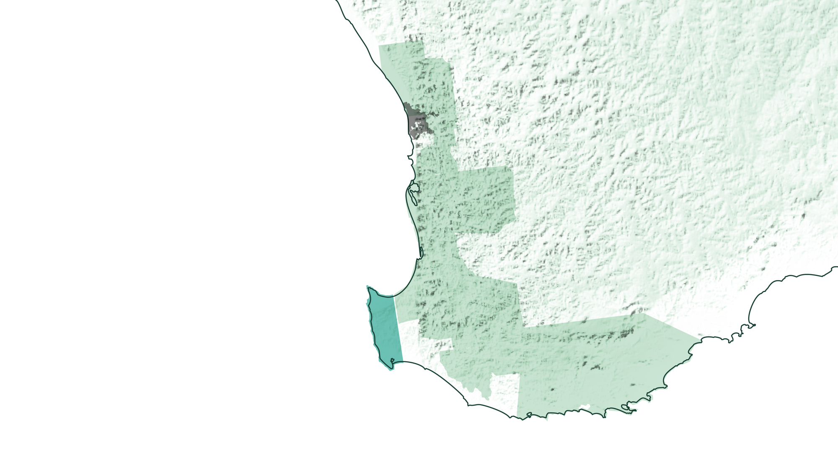
서호주
마가렛 리버

Slide 18
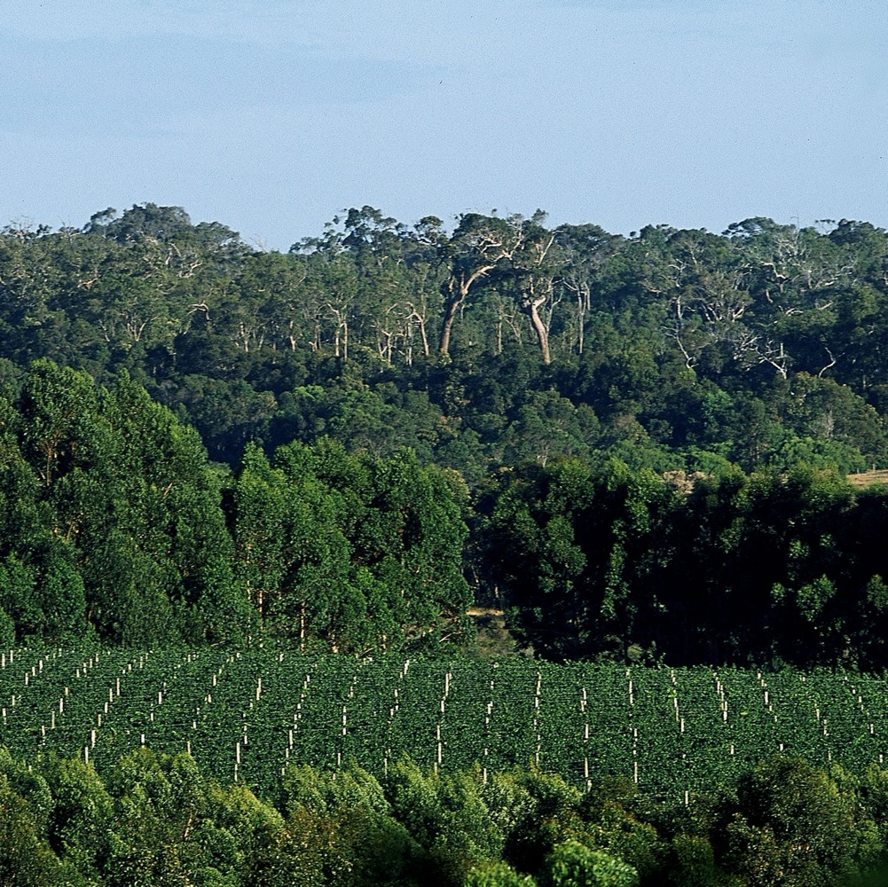
마가렛 리버
미식 천국
카베르네 소비뇽은 이 지역의 스타 품종
독보적인 블렌딩
혁신적, 실험적 전망
Notes:
마가렛 리버는 1960년대까지는 이상적인 포도 생산지로 각광 받지는 않았지만, 이 지역의 특별한 기후와 토양 구성 덕분에 카베르네 소비뇽 재배의 최적지로 선택되었다.
카베르네 소비뇽은 마가렛 리버 와인생산자에게는 스타 품종이다. 마가렛 리버 스타일은 비록 여전히 미디움 바디~ 풀 바디 와인이지만 쿠나와라 와인보다 풍미는 더 진하고 더 부드러운 질감의 와인이다. 최상급 빈티지의 마가렛 리버 카베르네 소비뇽은 잘 익은 과일 풍미, 산도, 두드러진 탄닌 구조감으로 탁월한 균형을 보여준다. 이 지역 와인은 다크 후르츠, 블루베리류 과일 특징, 월계수잎, 부케가르니(bouquet garni), 말린 허브 아로마가 특징이다 .
이 지역은 파워풀하면서도 우아한 카베르네 소비뇽 블렌딩 와인을 생산하는 것으로 정평이 나 있으며 이 중 상당수가 메를로 블렌딩이다. 이들 와인은 미디움 바디에서 풀 바디로 흙냄새, 잘 익은 카시스, 바이올렛 아로마를 가지고 있다.

Slide 19

기후
고도
지중해성 기후
매우 높음
1000m +
(>3,280ft +)
삼면이 바다로 둘러싸여 강한 해양성 기후의 영향
높은
750–999m
(2,460–3,279ft)
마가렛 리버
0–231M(0–757FT)
중간
500–749m
(1,640–2,459ft)
낮은
0–499m
(0–1,639ft)

Slide 20
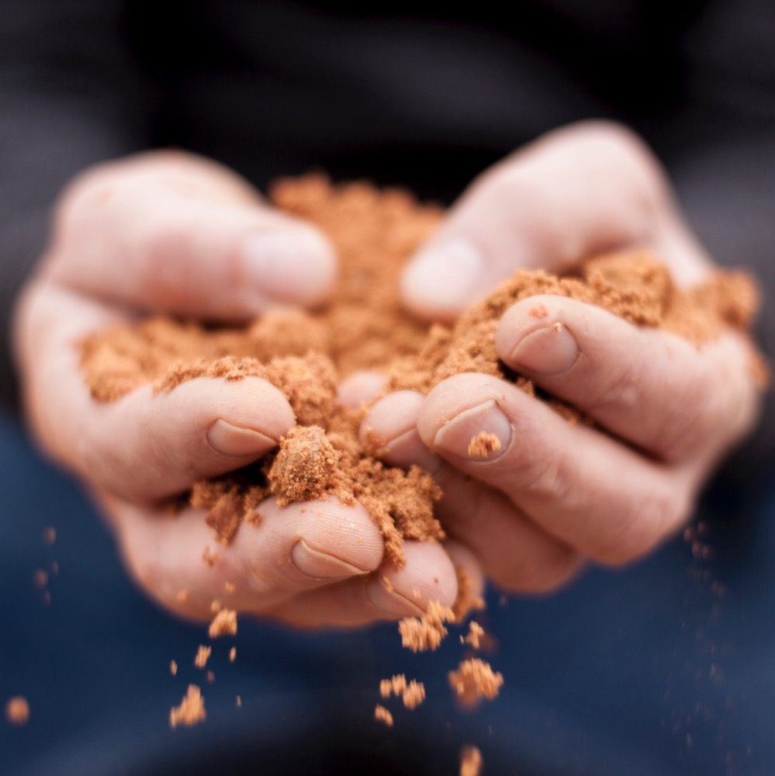
토양
마가렛 리버의 경우 화강암과 편마암에, 주로 자갈이 많은 양토가 덮힌 토양으로 보통 수분 유지능력은 낮은 편이다.
Notes:
카베르네 소비뇽 포도는 다양한 토양에서 잘 자라지만, 잘 되는 떼르와를 보면 열을 흡수, 반사하여 포도가 익는데 도움을 주는 배수가 잘되는, 자갈 기반의 토양이 일반적이다.
추천 토론 주제:
쿠나와라와 마가렛 리버는 호주의 선도적인 카베르네 소비뇽 산지이다. 이 두 산지의 유사점과 차이점은? 이러한 요소들이 생산되는 최종 와인에 어떤 영향을 주는가?

Slide 21

빅토리아
야라 밸리

Slide 22

야라 밸리
빅토리아 주에서 최초로 조성된 주요 와인 산지
서늘한 기후 와인스타일
음식과 와인의 천국으로 인기있는 관광지
Notes:
야라 밸리는 호주의 대표적인 서늘한 기후 산지로, 카베르네 소비뇽을 포함한 다양한 포도 품종으로 클래식한 와인 스타일을 생산하고 있다. 야라 카베르네 중 최상급 와인은 호주의 따뜻한 지역의 풀바디 레드 와인에서는 좀처럼 찾아보기 힘든 아로마 특징과 우아한 풍미를 자랑한다. 최적의 셀러 조건에 보관할 경우 10년, 20년 이상 숙성 가능하다.
이 지역의 와인 양조자들은 종종 카베르네 소비뇽 포도를 소량의 카베르네 프랑, 메를로와 블렌딩한다. 카베르네 기반의 아로마와 풍미 특징은 레드 커런트, 블랙 커런트, 다크 베리 뿐 아니라 허브, 토마토, 고추, 올리브와 같은 잎 채소, 야채의 특징을 가지고 있다. 또한 일반적으로 오크 배럴 숙성으로 오크 풍미를 가지고 있다. 영한 와인의 경우 향신료와 바닐라 특징을, 숙성된 와인의 경우 삼나무와 가죽 풍미를 보여준다.

Slide 23

기후
고도
대륙성 기후
매우 높음
1000m +
(>3,280ft +)
지중해성 기후의 영향
높은
750–999m
(2,460–3,279ft)
야라 밸리
30–400M(98–1,312FT)
중간
500–749m
(1,640–2,459ft)
낮은
0–499m
(0–1,639ft)

Slide 24

토양
야라 밸리 북부 지역 토양의 표면은 회색 또는 회갈색의 사질 양토나 진흙 양토이며, 하부층에는 일관되게 적갈색의 진흙이 존재하고 종종 암석이 섞여 있다. 다른 주요 토양 유형은 계곡 남쪽의 아주 깊고 비옥한 붉은 색의 화산토이다.

Slide 25
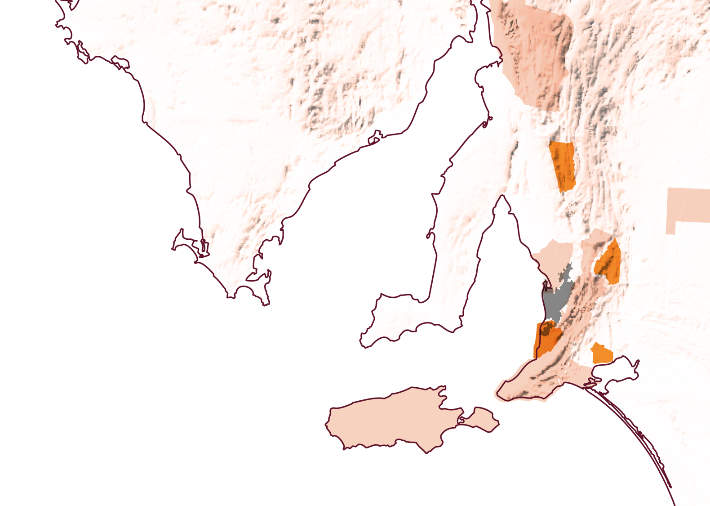
그 외 주요
산지
클레어 밸리
에덴 밸리
맥라렌 베일
랭혼 크릭
Notes:
맥라렌 베일 역시 온화하거나 따뜻한 해양의 영향을 받는 기후 지역으로 풀 바디에, 꽉 찬 다크 후르츠 풍미, 씹히는 느낌의 탄닌, 다크 초콜렛, 민트, 삼나무 풍미의 진한 와인을 생산한다. 이 지역의 와인들, 특히 상대적으로 서늘한 해의 와인은 숙성이 아주 잘 된다.
랭혼 크릭은 부드러운 탄닌, 잘 익은 블랙 후르츠 풍미를 지닌 진하고 풍부한 맛의 풀바디 카베르네 소비뇽 와인을 생산한다. 이 지역의 전형적인 시그니쳐 스타일은 보통 호주 쉬라즈를 카베르네와 블렌딩하는 스타일이다.
에덴 밸리는 고품질 카베르네 소비뇽 와인 산지로 카시스 향이 두드러지는 완벽하게 잘 익은 과일 풍미의 와인을 생산한다. 이 지역의 와인 스타일은 고도가 높고 기후가 더 서늘하여 녹색 잎과 다크 베리 특징을 보여주는 좀 더 우아한 와인과 대조를 이룬다.
클레어 밸리의 경우에는 감미로운 풍미의, 힘이 넘치는 카베르네 소비뇽이 생산되는데, 서늘한 기후 지역 산지와 비교할 때 완숙도가 높고 진한 다크 후르츠 특징이 두드러지는 와인이다. 이 지역 와인메이커는 종종 카베르네와 쉬라즈를 블렌딩하며, 때로는 말벡을 소량 블렌딩하기도 한다.

Slide 26

카베르네 소비뇽
특징 및 풍미 프로필
색
오크 풍미
토스트나 바닐라
카베르네 소비뇽
라이트
미디움
풀
바디
드라이
미디움 드라이
스위트
당도
낮은
중간
높음
CABERNET SAUVIGNON
타닌
풍미
블랙 체리
블랙커런트
민트
유칼립투스
고추류(피망)
카시스
산도
8%
13.5% – 15.5%
17%
알코올

Slide 27

음식 페어링
기름진 육류
예: 램 찹
(lamb Chop)
구운 소고기
(beef cut)
예: 립 또는 스카치 필렛
CABERNET
SAUVIGNON
소고기 스튜
오리 가슴살 요리

Slide 28

카베르네 소비뇽
호주의 보석과 같은 와인

Slide 29
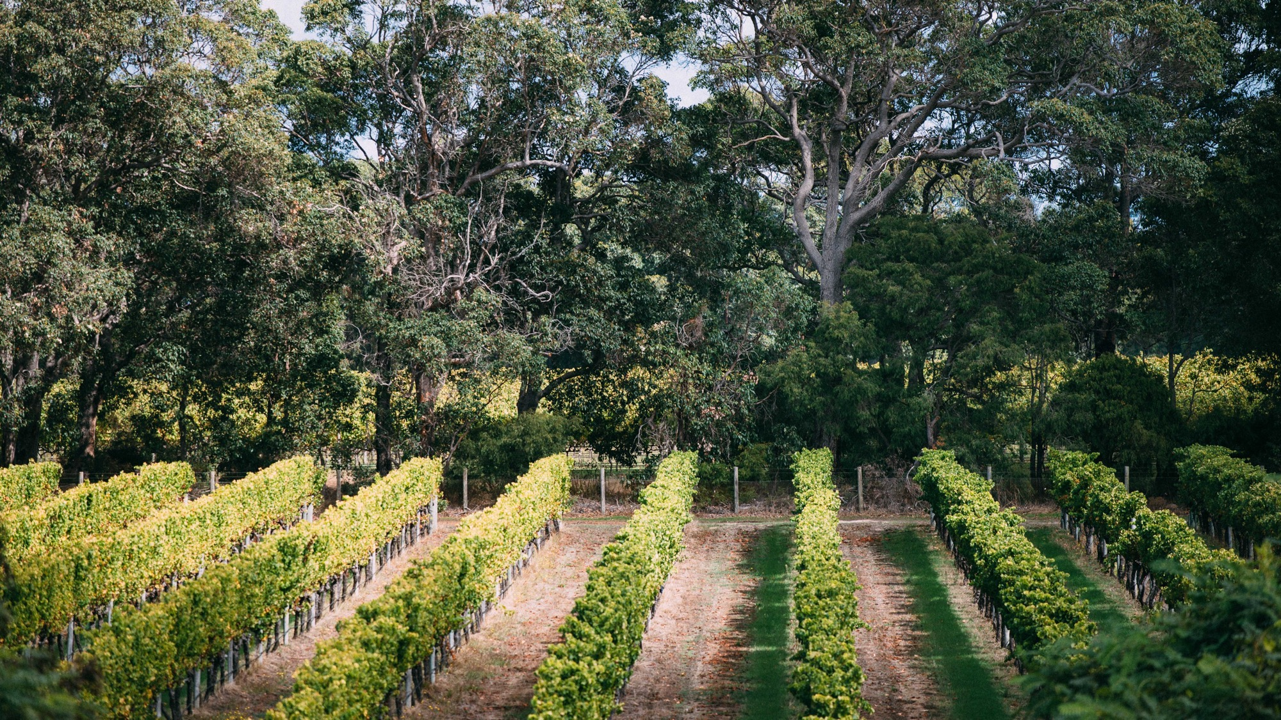
감사합니다
Notes:
더 많은 프로그램, 툴, 자료는 www.australianwinediscovered.com 참조.
문의 사항이 있는 경우 discover@wineaustralia.com으로 이메일 요망.

